Slide 1


Blended learning course
Promoting Inclusive Employment in the GLAM Sector through Open Innovation
Modulo 3: COMUNICAZIONE E COOPERAZIONE
Sessione 5
Sviluppato da: VINCO
„Funded by the European Union. Views and opinions expressed are however those of the author(s) only and do not necessarily reflect those of the European Union or OeAD-GmbH. Neither the European Union nor the granting authority can be held responsible for them.“ Project No: 2022-1-AT01-KA220-ADU-00008513

Slide 2

Aims and learning outcomes
Obiettivi di questa sessione | Risultati dell'apprendimento
Riassunto di tutte le sessioni precedenti di questo modulo | Riflettere sui contenuti appresi Consolidare le conoscenze e le abilità pratiche esistenti Fiducia in se stessi per il futuro lavoro in un'istituzione GLAM
Notes:
In quest'ultima sessione del terzo modulo, vi verrà presentato un breve riassunto di tutti i contenuti precedenti. Questo dovrebbe consolidare le vostre conoscenze esistenti e le vostre abilità pratiche, in modo che siate pronti a utilizzarle in un'istituzione GLAM.

Slide 3

Sintesi e auto-riflessione
Notes:
Benvenuti alla quinta e ultima sessione di questo modulo sulla comunicazione e la collaborazione digitale.
Nelle ultime quattro sessioni avete imparato molto sulla comunicazione e sulla collaborazione nel mondo digitale. Ora è giunto il momento di ripetere alcuni punti principali per essere certi di diventare degli esperti assoluti in tutti questi compiti.

Slide 4
Obiettivi
Riassumere tutti i contenuti
Riflettere sui contenuti appresi
Notes:
Gli scopi e gli obiettivi di apprendimento di questa sessione sono di riassumere i punti più rilevanti di tutte le sessioni precedenti e di rifletterne l'uso pratico.
Iniziamo il riassunto.

Slide 5

Che cos'è la collaborazione digitale?
Lavorare insieme online
Utilizzo di strumenti e piattaforme digitali
Notes:
Che cos'è la collaborazione e che cos'è la collaborazione digitale?
La collaborazione è costituita da individui che lavorano insieme per uno scopo comune e per raggiungere un obiettivo aziendale definito e comune. Persone con obiettivi e interessi comuni creano una sinergia ineguagliabile che può superare qualsiasi organizzazione.
La collaborazione digitale è la pratica delle persone che lavorano insieme attraverso mezzi online come le piattaforme software-as-a-solution, in breve le piattaforme SaaS. Invece di comunicare e lavorare insieme solo di persona, i team possono contare su strumenti digitali che consentono loro di lavorare insieme. Alcune organizzazioni utilizzano la collaborazione digitale per integrare le operazioni quotidiane in loco. Altre praticano la collaborazione digitale per favorire la comunicazione con i lavoratori remoti, ad esempio con la messaggistica istantanea, le videochiamate, la condivisione di documenti e la gestione di progetti nel cloud.
Gli strumenti di collaborazione digitale offrono numerosi vantaggi che possono contribuire ad aumentare la produttività dei dipendenti dell'azienda e a ridurre le spese generali.
Nel settore GLAM, l'utilizzo di strumenti digitali per la comunicazione e la collaborazione rende il lavoro molto più semplice e consente di collaborare con i colleghi e persino con altre istituzioni in tutto il mondo in modo semplice ma efficace. Con gli strumenti digitali è possibile attivare e sfruttare enormi sinergie.

Slide 6
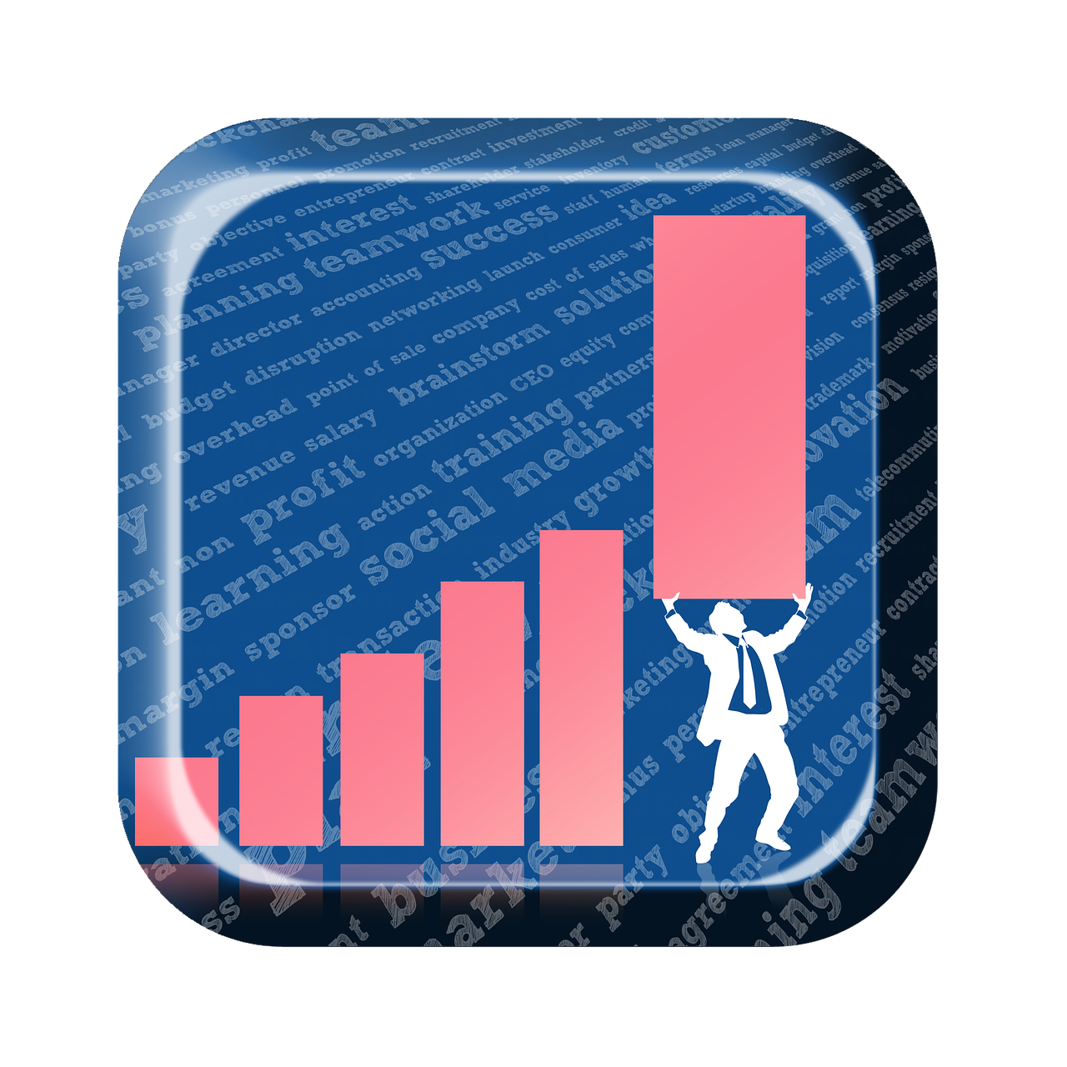
Benefici
Notes:
I vantaggi della collaborazione e della cooperazione digitale possono essere delineati in alcuni punti principali che verranno presentati nelle seguenti diapositive.

Slide 7

miglioramenti
Notes:
La collaborazione documentale digitale migliora l'accesso alle informazioni
Se state cercando di migliorare i processi aziendali e i flussi di lavoro, un ottimo punto di partenza è la collaborazione documentale digitale.
Gli strumenti di collaborazione documentale digitale forniscono una posizione centrale per tutti i file, i documenti e altri contenuti multimediali. Non ci saranno più copie multiple dello stesso documento nella casella di posta elettronica di tutti.
I dipendenti non devono più salvare i file sui loro dischi rigidi o su chiavette USB. Per accedere ai vecchi file è sufficiente collegarsi al proprio strumento di collaborazione.
Archiviare un documento nel cloud è il modo più semplice per sapere che tutti coloro che ne hanno bisogno possono sempre accedervi, indipendentemente dalla loro posizione nel mondo. La collaborazione digitale online è direttamente legata alle soluzioni di archiviazione in cloud che consentono ai dipendenti di accedere, collaborare e condividere i contenuti indipendentemente dalla loro posizione.
Inoltre, migliora l'intera organizzazione per cui si lavora.
La collaborazione online offre un modo per avvicinare i team distribuiti in stanze virtuali, abbattendo così le barriere strutturali e consentendo ai dipendenti di comunicare in modo efficace e divertente. Quando i dipendenti di diversi reparti interagiscono, possono fare brainstorming e scambiarsi nuove idee, strategie di crescita e tattiche.
Inoltre, si crea un senso di comunità anche quando il personale non può trovarsi nello stesso luogo fisico.
I singoli o i team di un'organizzazione possono essere distribuiti per motivi quali:
Filiali in luoghi geografici diversi - città, paesi e persino fusi orari completamente diversi!
Segregazione strutturale dell'organizzazione, cioè reparti diversi situati in luoghi fisici diversi (piani o località geografiche). Se i collaboratori di diversi reparti lavorano separatamente a un singolo progetto, è più probabile che informazioni vitali sfuggano. Ad esempio, la creazione di un nuovo prodotto può richiedere lo sforzo congiunto dei team di marketing, progettazione e tecnici. Con la collaborazione digitale, è possibile far collaborare tutti i lavoratori in un unico spazio di lavoro, attraverso la co-autorizzazione di un documento, la chat o vere e proprie riunioni virtuali.
Lavoratori a distanza - soprattutto a causa della pandemia di coronavirus, oggi molte organizzazioni stanno adottando il lavoro a distanza. Alcune organizzazioni continuano a incoraggiare il proprio personale a lavorare da casa a turni o interamente. La collaborazione online può aiutare i lavoratori remoti a lavorare in modo efficace nonostante la lontananza dall'ufficio.
Parti esterne - la collaborazione online non fornisce solo uno spazio di lavoro interattivo virtuale per i dipendenti. I documenti in questi spazi possono essere condivisi anche con partner, clienti e fornitori, eliminando la necessità di allegare i documenti aziendali alle e-mail.
Infine, gli strumenti digitali possono aiutare l'organizzazione a risparmiare denaro. Anche nella vita privata, l'uso di strumenti di collaborazione e comunicazione digitale può aiutare a risparmiare. Non è necessario viaggiare per incontrare gli amici.

Slide 8
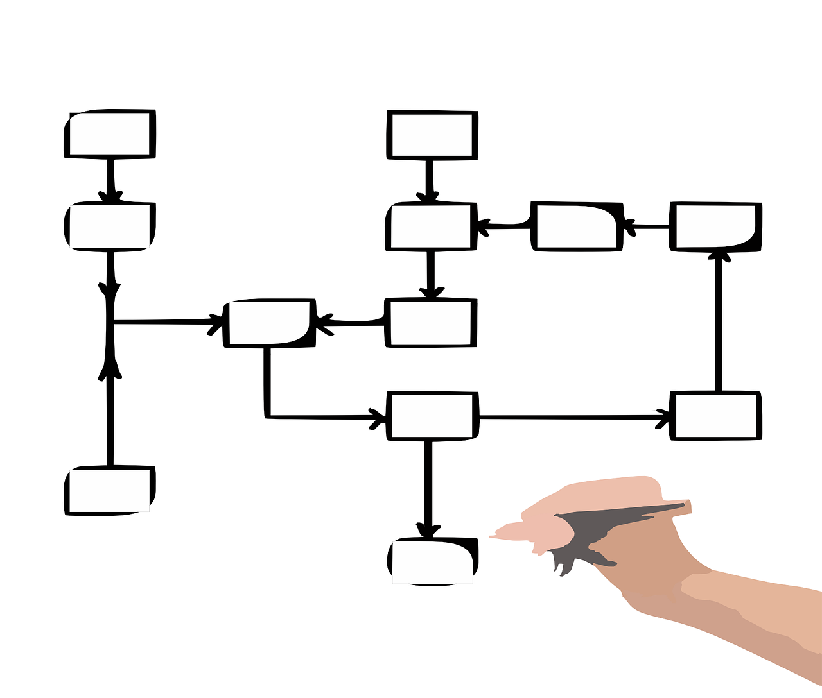
Flusso di lavoro più semplice
Notes:
La collaborazione documentale digitale consente di controllare facilmente chi deve accedere a quali contenuti. L'accesso a file, cartelle e documenti può essere concesso a utenti specifici solo se necessario.
Per esempio, in una biblioteca, solo il personale che lavora direttamente con i clienti ha accesso ai dati personali dei clienti. Per tutti gli altri è impossibile accedere a questi dati. Questo è molto importante in termini di privacy, perché è vietato condividere i dati personali con terzi.
L'argomento più convincente per la collaborazione documentale online è che facilita la tracciabilità dei flussi di lavoro e riduce la confusione. Il più delle volte si iniziano a inviare via e-mail diverse versioni di un documento in fase di revisione. Sapere qual è la versione più recente può creare confusione.
Ricordate l'ultima volta che avete dovuto inviare file via e-mail? Non sapevate mai se stavate lavorando sulla versione più recente di un file? Quei giorni sono finiti. Uno strumento di collaborazione documentale digitale elimina la confusione delle e-mail. I membri del team di un progetto possono lavorare insieme allo stesso documento nello stesso momento. Tutti possono sempre vedere la versione corrente di un documento. Possono anche modificare o vedere le modifiche apportate da altri senza dover inviare tutto il giorno allegati di posta elettronica.
È anche possibile taggare semplicemente un membro del team per rivedere un documento e scoprire chi ha apportato modifiche a un documento e quando lo ha fatto. È anche possibile vedere come appariva il documento prima che venissero apportate le modifiche.
Soprattutto nei team più grandi di musei, archivi o biblioteche, questa modalità di collaborazione digitale è essenziale per garantire che tutti i membri del team siano allo stesso livello di informazione. Lavorate in modo trasparente utilizzando gli strumenti di collaborazione digitale!

Slide 9

Motivati e più veloci
Notes:
Gli strumenti di collaborazione digitale migliorano la partecipazione e il coinvolgimento dei dipendenti. Fanno un ottimo lavoro nel fornire un ambiente che incoraggia la collaborazione e il feedback.
.
Con la collaborazione online sui documenti, tutti (con accesso al documento) possono vedere i commenti o le revisioni fatte da altri. Come è nella natura umana, una volta che una persona vede che gli altri stanno commentando, questo porta naturalmente a un maggiore coinvolgimento. L'invio di e-mail a numerose persone nelle righe CC e BCC le confonde e può persino farle arrabbiare. La collaborazione online dà ai colleghi la sensazione di essere alla pari e questa trasparenza porta a un maggiore impegno e motivazione.
La collaborazione digitale aiuta anche a ridurre il tempo improduttivo trascorso in riunione a discutere di documenti. Utilizzando uno strumento di collaborazione documentale, chiunque abbia i diritti di accesso può commentare o modificare rapidamente i documenti. Non appena le modifiche di un documento sono pronte, è possibile inviare un rapido commento a tutte le persone coinvolte, che possono condividere il loro feedback o iniziare ad apportare modifiche. Se è necessario apportare modifiche complesse, è possibile effettuare una chiamata audio/video per discutere di questioni specifiche.
Un altro strumento di collaborazione online fondamentale per migliorare l'efficienza sul posto di lavoro è la messaggistica istantanea. La messaggistica istantanea in tempo reale può mettervi in contatto con i membri del vostro team in pochi secondi, invece di aspettare il tempo necessario per rispondere alle vostre e-mail. A volte è più utile fare una domanda veloce in chat e ricevere una risposta immediata piuttosto che inviarla via e-mail.

Slide 10

Collaborazione digitale...
risparmia tempo e fatica
migliora i flussi di lavoro
favorisce il lavoro di squadra
aumenta la produttività
Notes:
Ecco un breve riassunto.
La collaborazione digitale è una tendenza in crescita nell'ambiente di lavoro odierno, i cui vantaggi sono molteplici. La collaborazione digitale fa risparmiare tempo e fatica, migliora i flussi di lavoro, favorisce il lavoro di squadra e aumenta la produttività..

Slide 11

Strumenti per la comunicazione e la collaborazione digitale
Notes:
Dopo aver sentito parlare dei vantaggi della comunicazione e della collaborazione digitale, passiamo agli strumenti concreti.
Il luogo di lavoro moderno si sta avviando verso una totale trasformazione digitale, soprattutto perché la necessità di gestire efficacemente la collaborazione di numerosi dipendenti diventa una priorità. Tuttavia, molte aziende soffrono di applicazioni interne disparate e disarticolate.
Le piattaforme e i software di comunicazione possono essere indispensabili per facilitare una migliore collaborazione e connessione all'interno dell'azienda e con clienti e partner.
Cominciamo!

Slide 12
Quale strumento devo utilizzare?
Notes:
A seconda dello scopo, del pubblico e del contesto, è necessario scegliere gli strumenti e le piattaforme di comunicazione e collaborazione digitale più adatti alle proprie esigenze. Ad esempio, se volete condividere un documento con il vostro team e ricevere un feedback, potete utilizzare un servizio basato su cloud come Google Docs o Dropbox. Se volete discutere dal vivo con un cliente, potete utilizzare uno strumento di videoconferenza come Zoom o Skype. Se volete costruire la vostra rete professionale e mostrare le vostre competenze, potete usare una piattaforma di social media come LinkedIn o Twitter. Il segreto è adattare lo strumento o la piattaforma al vostro obiettivo e stile di comunicazione.
Ecco alcuni aspetti fondamentali da considerare nella scelta dello strumento giusto per la vostra istituzione:
Capacità di integrazione:
L'applicazione scelta deve integrarsi perfettamente con i sistemi esistenti, garantendo un flusso di lavoro semplificato. Questa integrazione è particolarmente importante per le aziende con infrastrutture esistenti come intranet, portali o sistemi di gestione dell'apprendimento.
Interfaccia facile da usare:
Uno strumento è valido solo quanto il suo tasso di adozione. Gli strumenti di comunicazione più diffusi sul posto di lavoro sono quelli dotati di interfacce intuitive, che facilitano l'ingresso a bordo dei dipendenti di qualsiasi livello tecnologico.
Sicurezza e conformità:
Data la natura sensibile delle comunicazioni aziendali, è indispensabile dare priorità a strumenti che aderiscano a protocolli di sicurezza e standard di conformità di prim'ordine.
Nelle prossime diapositive verranno fornite alcune informazioni di base su due prodotti principali per la collaborazione e la comunicazione digitale:
Microsoft Teams e Google Workspace.

Slide 13

Microsoft Teams
Notes:
Microsoft Teams, precedentemente Skype for Business, viene ora fornito in bundle con i pacchetti Business Standard e Premium. Consente di collaborare con altre persone all'interno di uno spazio di lavoro online dedicato, dove è possibile conversare e condividere documenti. Offre messaggistica, chiamate vocali e video tra persone o gruppi di persone. È disponibile come applicazione mobile, per desktop e come applicazione per computer.
I canali, ovvero le chat di gruppo, possono essere creati su argomenti specifici, come i progetti di lavoro, e possono essere privati o pubblici. Si tratta di una piattaforma di comunicazione conveniente per comunicare con persone che si trovano in un paese diverso. La maggior parte di voi lavora già con prodotti Microsoft Office come MS Word o MS Office. Pertanto, Microsoft Teams vi sarà familiare e sarà una buona soluzione per iniziare la vostra comunicazione e collaborazione online.

Slide 14

Notes:
Il prossimo strumento comune per la comunicazione e la cooperazione digitale è Google Workspace. Forse conoscete Google per le ricerche su Internet, ma Google offre molto di più ed è utilizzato in molte istituzioni per la comunicazione e la cooperazione interna ed esterna.
Nella seconda sessione di questo modulo avete imparato a lavorare con Google Workspace. Riuscite a ricordare?

Slide 15





Google Workspace: STRUMENTI
Gmail
Google Calendar
Google Drive
Google Meet
Google Chat
Notes:
Avete imparato a lavorare con Google Workspace. Riuscite a ricordare tutti i diversi strumenti e funzioni?
Eccoli:
Gmail serve per inviare e ricevere e-mail.
Google Calendar è come un calendario cartaceo, ma ha molte più funzioni per la collaborazione digitale.
Google Drive è una cartella online in cui è possibile salvare e condividere tutti i tipi di file con i colleghi.
Google Meet è uno strumento per videochiamate o videoconferenze.
Google Chat è un programma di chat che si può utilizzare per la messaggistica istantanea.
Come si può vedere, Google ha più o meno le stesse funzioni di Microsoft Teams. Dipende dalla vostra organizzazione quale prodotto viene utilizzato.

Slide 16
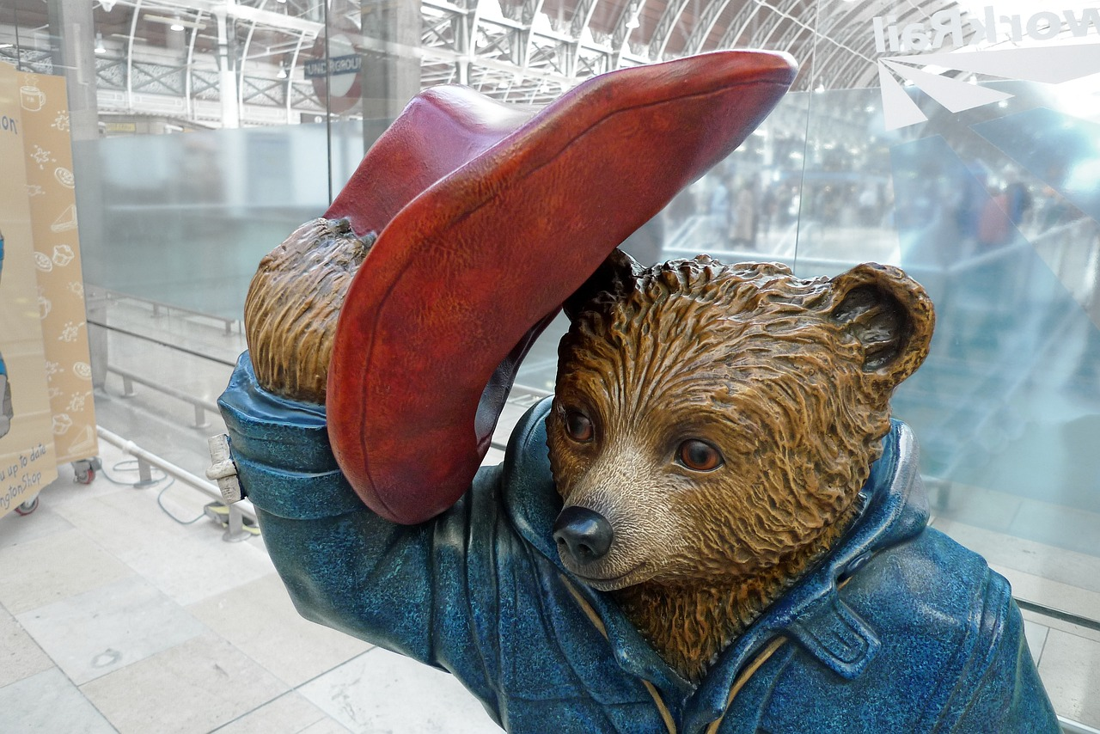
Netiquette su Internet
Notes:
La terza sessione di questo modulo era dedicata alla netiquette, una parola piuttosto divertente. Riuscite a ricordarne il significato?
La netiquette si usa soprattutto per trattare con persone sconosciute su Internet. Le regole della netiquette dipendono molto dalla piattaforma e dai suoi partecipanti. In genere, spetta al gestore di un sito web o di un'applicazione di comunicazione specificare il tipo e la portata della netiquette. È inoltre sua responsabilità monitorare il rispetto di queste regole di base e sanzionare le violazioni.
La pratica della netiquette può essere importante per rafforzare la propria reputazione online. I potenziali datori di lavoro fanno spesso ricerche sui candidati, e potrebbero essere più propensi ad assumere qualcuno che tratta gli altri con rispetto. È inoltre importante praticare la netiquette per poter comunicare efficacemente con persone come colleghi, compagni di classe o insegnanti attraverso le piattaforme online. Ad esempio, potrebbe essere importante sapere come scrivere un'e-mail gentile e professionale quando ci si informa su un'opportunità di lavoro con un potenziale datore di lavoro.

Slide 17

Netiquette
... il modo corretto o accettabile di usare Internet.
Siate solo:
rispettosi
amichevoli
Notes:
Quando si comunica su Internet, bisogna sempre ricordare che si sta comunicando con persone e non semplicemente con computer o smartphone. Come nel mondo reale, anche in Internet sono necessarie regole di galateo. La netiquette è quindi importante per evitare conseguenze negative.
Siate rispettosi e amichevoli come nella vita reale - tutto qui!

Slide 18

Pronto soccorso
28 Best Practices for Email Etiquette in the Workplace
A Guide for Writers: 13 Examples of Tone in Writing
Notes:
Se volete, cliccate sui vari link per saperne di più sulla comunicazione online e per professionalizzare il vostro comportamento digitale. Questo è molto importante sia per il vostro lavoro che per la vostra vita privata.

Slide 19
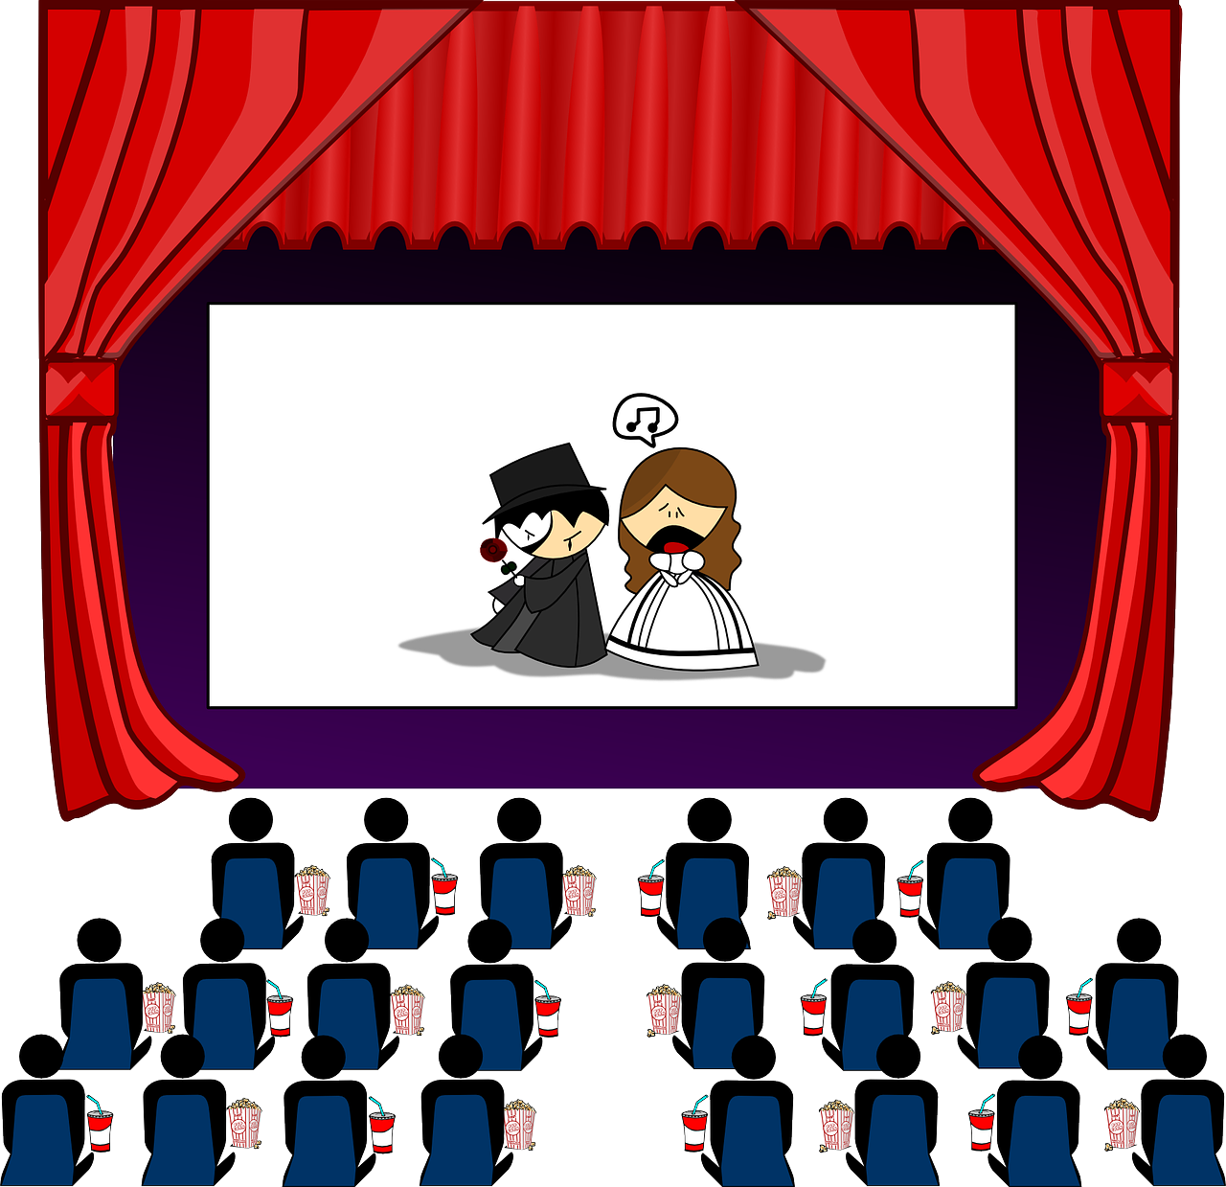
Sviluppo del pubblico
Notes:
La quarta sessione di questo modulo è stata dedicata allo sviluppo del pubblico. Ciò significa come raggiungere il maggior numero possibile di persone in Internet per assicurarsi che tutti conoscano la vostra istituzione e vogliano visitarla.
Ecco alcuni punti principali da ricordare.

Slide 20

come inizai
... definire il vostro o i vostri gruppi target.
Un gruppo target è...
...il gruppo particolare di persone che una pubblicità intende raggiungere.
Notes:
Il primo passo fondamentale per aumentare il proprio pubblico è definire il gruppo target.
Con il termine gruppo target si intende il particolare gruppo di persone che un annuncio pubblicitario intende raggiungere. Un annuncio non sarà di alcun interesse per uno spettatore o un lettore che non fa parte del gruppo target. Il target può essere dettato dall'età, dal sesso, dal reddito, dall'ubicazione, dagli interessi o da una miriade di altri fattori.
A seconda di ciò che vendete, il vostro pubblico di riferimento può essere di nicchia o più ampio. Ad esempio, se foste un venditore di scarpe, il vostro pubblico di riferimento sarebbe ampio, poiché uomini, donne e bambini indossano tutti scarpe. D'altra parte, forse vendete specificamente scarpe da corsa ad alte prestazioni. In questo caso, il vostro target sarebbe più di nicchia: atleti d'élite di età compresa tra i 20 e i 40 anni che hanno espresso interesse per la corsa o che hanno corso una maratona. In ogni caso, è importante definire e segmentare il vostro pubblico di riferimento per determinare il messaggio creativo che risuonerà con loro e individuare i canali che preferiscono.
Il pubblico target si concentra su un gruppo specifico di persone. Può trattarsi di uomini, donne, adolescenti o bambini. In genere condividono un interesse come la lettura, la corsa o il calcio.
Un modo semplice per farlo è osservare tutte le persone che visitano la vostra istituzione e dividerle in diversi cluster. Quando si costruiscono questi cluster, si possono utilizzare i seguenti dati demografici e identificativi:
Età
Genere
Luogo di residenza
Hobby
Reddito
Livello di istruzione
Professione
Stato civile
Di chi si fidano
Cosa leggono/guardano
Dopo aver definito i gruppi target, si può iniziare a sviluppare il pubblico. Cominciamo con alcune cose da ricordare.

Slide 21

Pubblicare cose rilevanti al momento giusto
https://www.facebook.com/business/tools/meta-business-suite/help
Notes:
Per generare interazione sulle piattaforme di social media, è necessario produrre contenuti che generino una reazione da parte degli utenti. Questo dipende dal vostro gruppo target e dalla vostra istituzione, dai suoi valori e dai servizi che offrite. In generale, tuttavia, è opportuno un mix di contenuti. Condividete contenuti informativi, divertenti, stimolanti e pertinenti. Ad esempio, se pubblicate contenuti dietro le quinte, andate in diretta e spiegate come vengono utilizzati i vostri prodotti o servizi, create grafici con informazioni tratte da studi che dimostrano l'efficacia della vostra istituzione o presentate il vostro team. Agendo in questo modo, ci si rivolge a un ampio gruppo di persone.
In generale, ogni post dovrebbe essere abbinato a un'immagine o a un link per renderlo più appariscente. I post devono portare a un'emozione concreta e per questo potete anche usare le emoji. Create un'immagine con i vostri post!
Ma attenzione: Non pubblicate foto di persone senza il loro permesso. Questo può causare enormi problemi legali. Se non siete sicuri, chiedete al vostro capo quali sono le foto che potete pubblicare sui social media. I siti web pixaby.com o freepik.com possono aiutarvi a trovare foto che possono essere utilizzate gratuitamente sui social media.
Il link della diapositiva vi porta al sito di supporto di meta, la società che gestisce Facebook e Instagram. Lì potrete imparare e provare a utilizzare la Meta Business Suite per la vostra istituzione GLAM.

Slide 22

Usa gli #hashtags
Notes:
Un hashtag è una parola o una frase chiave preceduta da un simbolo hash, come si può vedere nella diapositiva. Viene utilizzato all'interno di un post sui social media per aiutare coloro che potrebbero essere interessati al vostro argomento a trovarlo quando cercano una parola chiave o un hashtag particolare. Contribuisce ad attirare l'attenzione sui vostri post e a incoraggiare l'interazione.
Utilizzate gli hashtag per ogni post in modo che la vostra istituzione possa essere facilmente trovata da altri. Di solito si scrivono alcune parole chiave con gli hashtag alla fine di ogni post. Dovrebbero essere sempre le stesse per aumentare la vostra portata sui social media.
In una o più sessioni, avete già definito alcuni hashtag per la vostra istituzione. Utilizzateli in futuro. Vedrete che vi saranno di grande aiuto.

Slide 23


Collabora con gli altri
Notes:
Verificate se le collaborazioni con altre istituzioni GLAM della vostra regione sono utili per voi. Se pubblicano i vostri contributi, raggiungerete una nuova comunità. L'azienda WillaWunst ne offre un esempio. Il negozio di puzzle online sostenibile ha realizzato un motivo di puzzle a forma di ciambella in collaborazione con il negozio di ciambelle Brammibal's Donuts. L'hanno poi pubblicizzato sui loro canali Instagram, raggiungendo così i follower di entrambi i profili Instagram.
Nel vostro caso specifico, potete provare a collaborare con i comuni o altre istituzioni culturali. Basta condividere i loro post e loro faranno lo stesso con i vostri. In questo modo, sarà possibile sviluppare il vostro pubblico di riferimento.
Per contrassegnare altre istituzioni che sono anche sui social media, basta usare il simbolo mostrato nella diapositiva e anteporlo al nome dell'istituzione, che diventerà blu. Il colore blu indica che l'istituzione è segnalata nel vostro post.
Concentratevi anche sui contenuti generati dagli utenti, ovvero sui contributi della vostra comunità. Questi possono essere, ad esempio, post in cui viene citata la vostra istituzione, viene valutato il vostro servizio o viene testato il vostro prodotto. Condivideteli sui vostri account di social media. Questo vi renderà più autentici e credibili allo stesso tempo, aumentando l'interazione sul vostro profilo.
Create collaborazioni con altre istituzioni o singole persone, è una situazione vantaggiosa per tutti!

Slide 24


Interagire con i propri follower
Notes:
L'interazione con i propri follower è molto importante e comprende la risposta ai commenti e ai messaggi. Inoltre, partecipate alle discussioni relative al vostro settore, al vostro prodotto o a un argomento di cui siete esperti. In questo modo si crea un legame tra la vostra azienda e gli utenti dei social media.
I concorsi e le lotterie aiutano ad attirare l'attenzione sulla vostra istituzione e a farla conoscere meglio. Inoltre, hanno un impatto massiccio sull'interazione con i vostri follower. Gli utenti sono più propensi a condividere i post e a invitare gli amici a farlo. Entrambi aumentano la vostra portata. Inoltre, l'interazione aumenta in modo significativo. Se i commenti e i "mi piace" sono un prerequisito per partecipare al concorso, gli utenti sono motivati a darli. Allo stesso tempo, si fidelizza il cliente. È importante prestare attenzione alle norme di legge quando si realizzano azioni di questo tipo.
Ad esempio, potete organizzare un concorso e il vincitore sarà invitato a una mostra o a un altro evento della vostra istituzione.

Slide 25
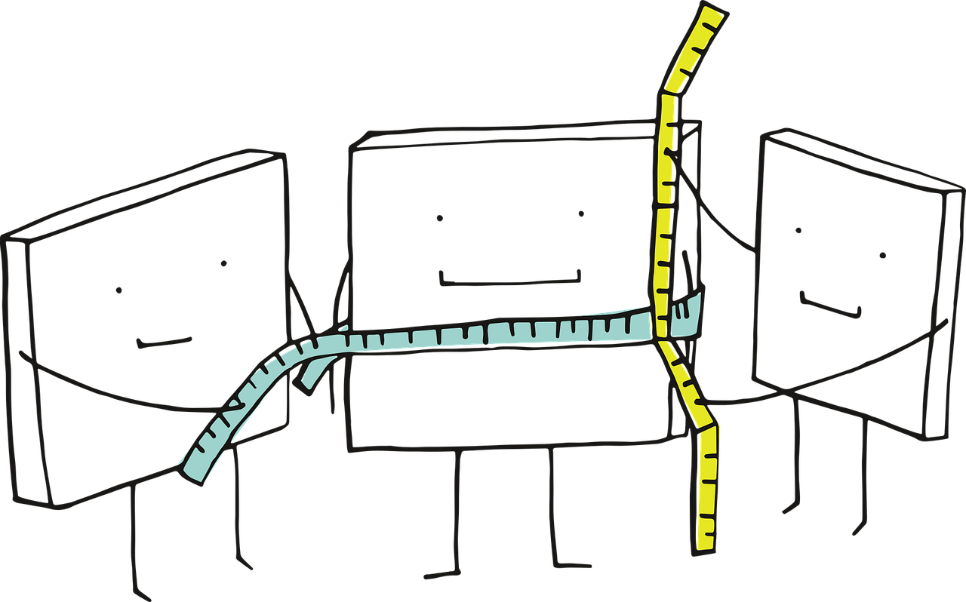
Valuta le tue attività
Notes:
Dovete valutare regolarmente le vostre attività sui social media.
Verificate l'efficacia della strategia che state utilizzando per vedere se si verifica l'obiettivo desiderato. Se il risultato desiderato non è ancora stato raggiunto, potete valutare quali misure hanno avuto successo e quali devono essere modificate o riviste. Come si procede?
Per questo compito, potete riunirvi con i vostri colleghi. È sempre utile condividere esperienze e opinioni. Vedrete che lavorare in squadra vi renderà più forti e migliori!
In generale, è bene parlare con i colleghi dei propri obiettivi e dei propri sentimenti. A questo scopo, forse sono meglio gli incontri fisici, ma non dimenticate: siete professionisti della collaborazione e della comunicazione digitale!

Slide 26
riferimenti
Digital Collaboration in the Workplace: 9 Benefits | MailSafi
Overhead: What It Means in Business, Major Types, and Examples (investopedia.com)
What Do CC and BCC Mean in Emails? | Campaign Monitor
Importance of Communication & Collaboration in Digital Workplace – Blitzz
What is Microsoft Teams? - Microsoft Support
Google Workspace: Secure Online Productivity & Collaboration Tools
What is Netiquette? 20 Internet Etiquette Rules (kaspersky.com)
How to Find Your Target Audience | Marketing Evolution
Pictures:
www.pixabay.com

Slide 27






Promoting Inclusive Employment in the GLAM Sector through Open Innovation
Project No: 2022-1-AT01-KA220-ADU-00008513

